Slide 1
MathKGZ --
Эки орундуу ондуктар – Көбөйтүү – 1234
Проектордо чагылдырып койсо болот же принтерден чыгарып таркатып койсо болот
Анимацияларды текшерип, сабагыңызга КЕРЕГИ ЖОК слайддарды ӨЧҮРҮП САЛЫҢЫЗ.

Slide 2
Эсептеңиз :
Эсептеңиз :
6.4 × 0.1
4.4 × 1.2
①
②
Эсептеңиз :
Эсептеңиз :
0.65 × 0.13
2.17 × 0.53
③
④

Slide 3
Эсептеңиз :
Эсептеңиз :
6.4 × 0.1
4.4 × 1.2
0.64
5.28
①
②
Эсептеңиз :
Эсептеңиз :
0.65 × 0.13
2.17 × 0.53
0.0845
1.1501
③
④

Slide 4
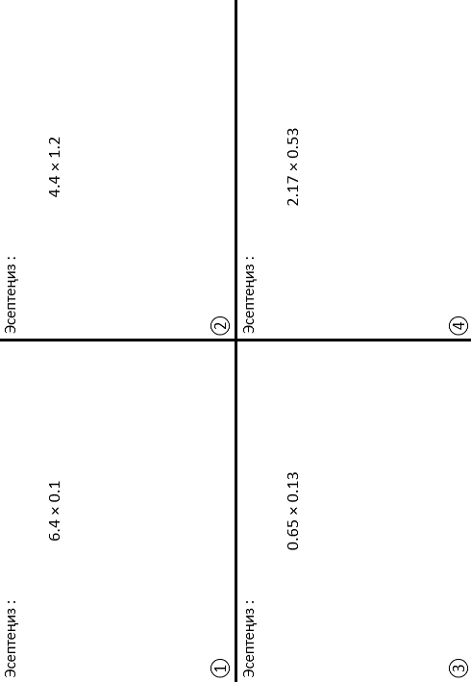

Slide 5
Суроолор барбы?
Комментарийлер?
Сунуштар?
…же ката таптыңызбы!?
Турдуу пикирлер учун ыраазычылык билдиребиз.
Сураныч, электрондук кат жөнөтүңүз:
mathematicskgz@gmail.com

